Slide 1

Отчёт по курсовому проекту по дисциплине «Базы данных»
Вариант 54. «Эстафеты»
Выполнил: Миннахметов Э.Ю.
Проверил: Петренко А.А.

Slide 2
Цель: Разработать информационную систему «Эстафеты».
Задачи:
1) провести анализ предметной области;
2) разработать структуру базы данных;
3) разработать приложение для работы с базой данных.

Slide 3
Текст варианта 54
Разработайте реляционную базу данных Эстафета.
В базе данных должны храниться сведения о:
спортсменах;
показанных ими результатах;
принятых участиях;
результатах предыдущих эстафет;
результатах соперников.
Необходимо решать задачи формирования эстафетной команды, способной победить в новых эстафетах.

Slide 4
Среды реализации моделей
Тип приложения | Достоинства | Недостатки
Консольное приложение | - нет ГПИ, достаточно написать диалоговый интерфейс - быстрота выполнения - не требуется многопоточность | - некрасивый внешний вид
Десктопное приложение | - красивый внешний вид - быстрота выполнения | - необходима многопоточность - сложнее в написании
Мобильное приложение | - красивый внешний вид - быстрота выполнения | - необходима многопоточность - сложнее в написании
Веб-приложение | - браузер – готовый клиент - богатство инструментария - не требуется многопоточность | - медленно в исполнении

Slide 5
Языки программирования
Язык программирования | Достоинства | Недостатки
PHP | - лёгок для начинающих веб-программистов | - отсутствие полноценного ООП - динамическая типизация
Python | - мощные средства для веб-разработки | - динамическая типизация
C# | - мощные средства для веб-разработки | - требует сервер на Windows
Java | - мощные средства для веб-разработки | - скромнее, по сравнению с C#

Slide 6
Среды разработки
Язык программирования | Достоинства | Недостатки
Visual Studio Code | - легковесная - богатый центр расширений | - требует настройки для каждого языка программирования
Eclipse | - подсветка кода - подсказки | - не удобный интерфейс
Intellij IDEA Community | - подсветка кода - подсказки - удобный интерфейс | - требовательна к аппаратному обеспечению

Slide 7
Вспомогательные инструменты
Фреймворк Spring Boot позволит обрабатывать запросы в методах классов-контроллеров. Альтернатива Java EE.
Шаблонизатор ThymeLeaf позволит генерировать HTML-текст. Идет в комплекте со Spring Boot.

Slide 8
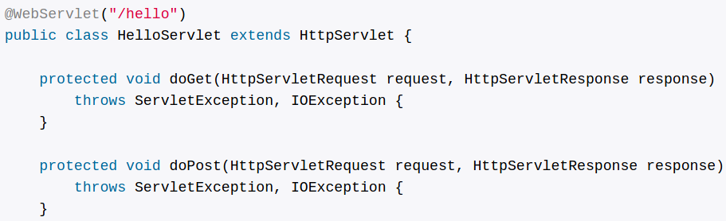
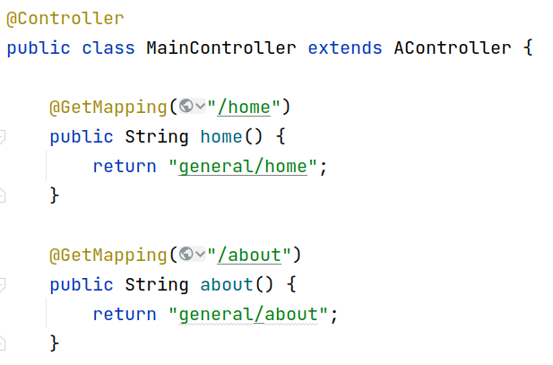
Почему Spring Boot?
Java EE
Spring
Boot

Slide 9
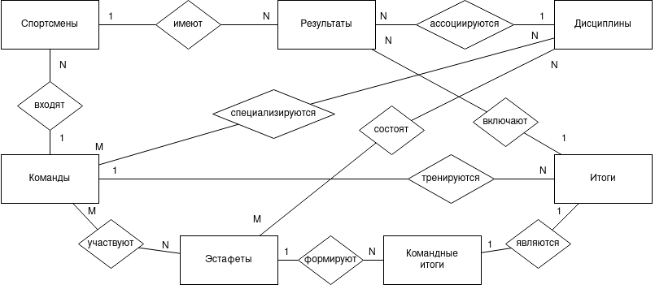
Концептуальная модель

Slide 10
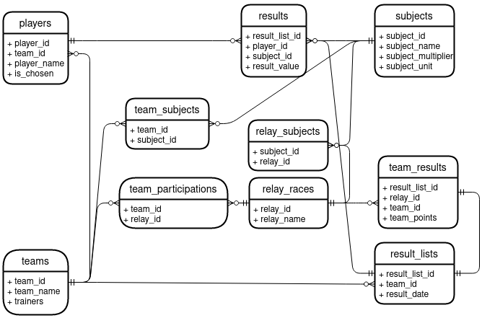
Логическая модель

Slide 11
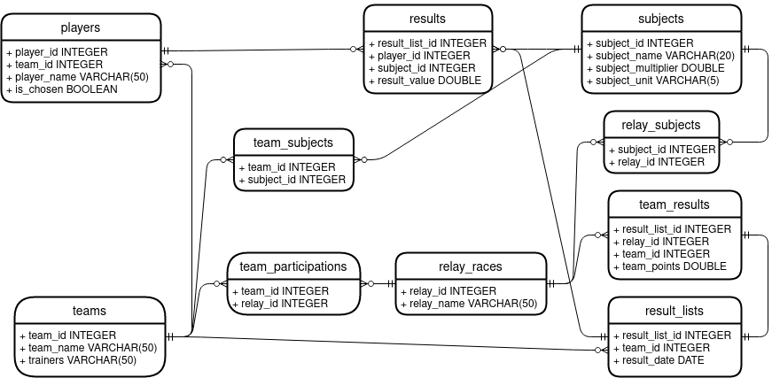
Физическая модель

Slide 12
Системы управления базами данных (СУБД)
СУБД | Достоинства | Недостатки | Возможность для реализации поставленной задачи
Oracle | - богатый функционал | платная | +
PostgreSQL | - богатый функционал - бесплатная | - не удобный клиент pgAdmin | +
MySQL | - богатый функционал - бесплатная - удобный клиент MySQL Workbench |  | +

Slide 13
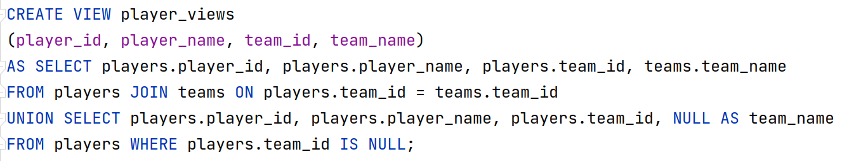
Создание базы данных
Представление player_views

Slide 14
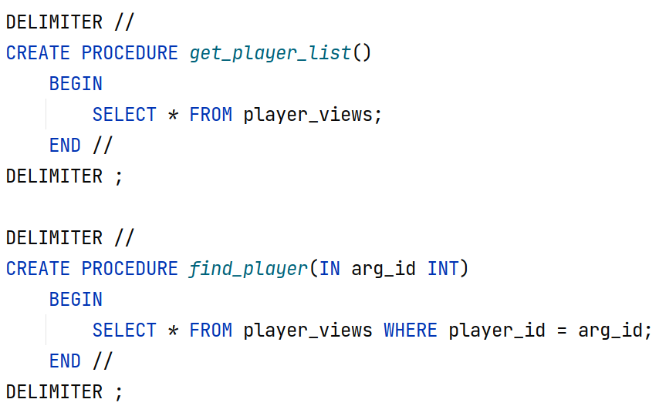
Процедуры выборки списка спортсменов и поиска конкретного

Slide 15
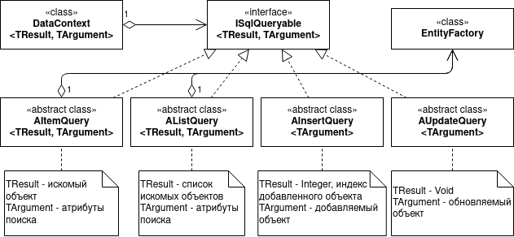
Построение архитектуры приложения

Slide 16
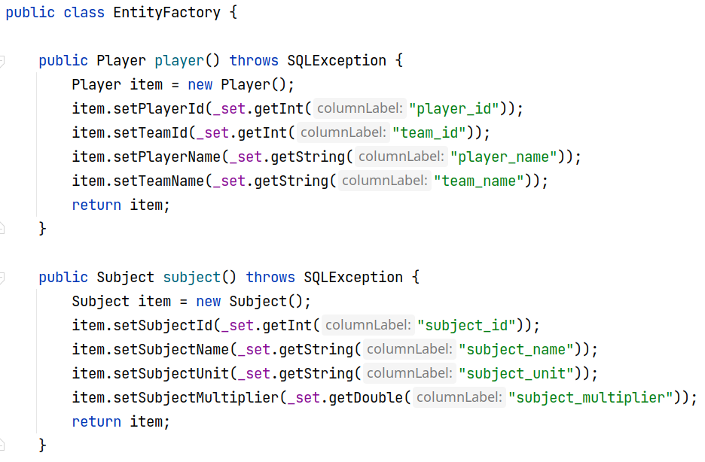
EntityFactory

Slide 17
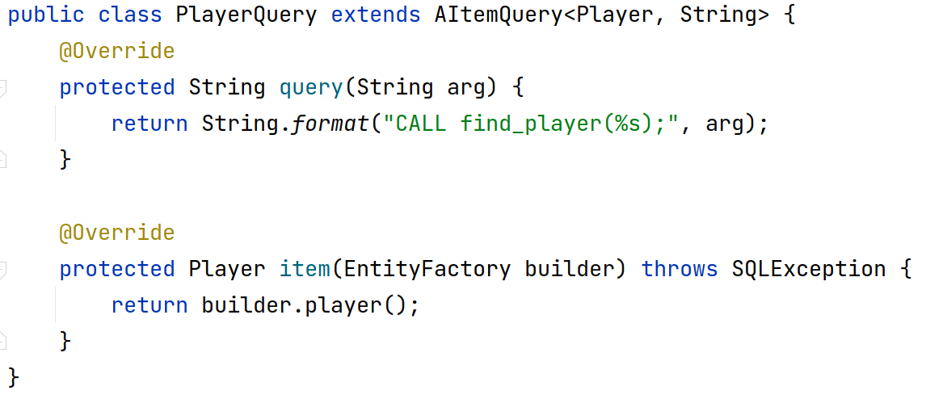
Типичный класс запроса

Slide 18
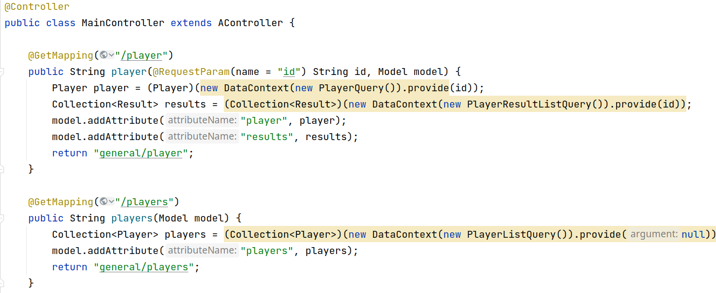
Типичный класс-контроллер

Slide 19
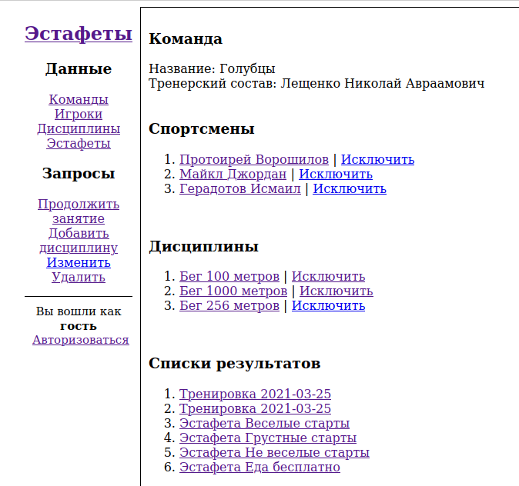
Графический пользовательский интерфейс

Slide 20
Заключение
Перспективы дальнейшей разработки:
возможность установки ограничений на число команд, участвующих в эстафете;
позволять/запрещать внутри команды выставлять разных игроков для каждой дисциплины;
усовершенствовать средствами CSS и языка написания сценариев JavaScript.
Данная информационная система может использоваться на легкоатлетических соревнованиях, в качестве администратора информационной системы будет выступать организатор соревнования, редакторов – тренера команд и представители жюри, гостя – спортсмены и наблюдатели соревнований.

